Slide 1
操作系统原理
西安交通大学软件学院

Slide 2
任课教师
田丽华
西安交通大学软件学院
软件学院206室
Email: lhtian@xjtu.edu.cn
Tel：82663000-8016 13096963919
QQ & 微信：5316238

Slide 3
参考教材
操作系统概念（第9版）, Abraham Silberschatz,机械工业出版社
Operating System Concepts(7th edition), Abraham Silberschatz, Peter Galvin, Greg Gagne,高等教育出版社
计算机操作系统,汤小丹等,西安电子科技大学出版社
Modern Operating System, Andrew S.Tanenbaum,陈向群等译,机械工业出版社
计算机操作系统教程，张尧学、史美林,清华大学出版社

Slide 4

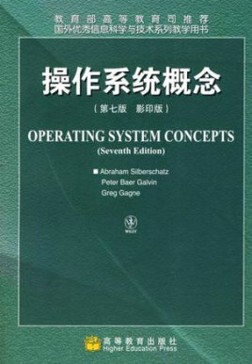
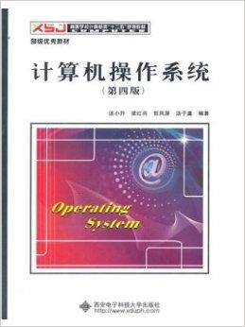

Slide 5
课程形式
线下+线上 混合式教学
理论课+习题课+线上学习
作业（在思源学堂完成）
在线学习和测试（中国大学MOOC的SPOC课程）
考试:闭卷、笔试
Notes:
使用过哪些Os？
除此之外，还知道哪些OS？
你认为OS是什么？
OS为你做了什么？

Slide 6
关于SPOC注册
同学们需要注册SPOC课程
需要进行学校云认证才能注册学校专有SPOC课程，学生登录中国大学MOOC平台https://www.icourse163.org/ 后在“学校云”栏目中选择“学生认证”，输入相关信息，认证码填写学号的后六位。
课程链接https://www.icourse163.org/spoc/course/XJTU-1469673169?tid=1471033481
课程密码是xjtuse2023

Slide 7
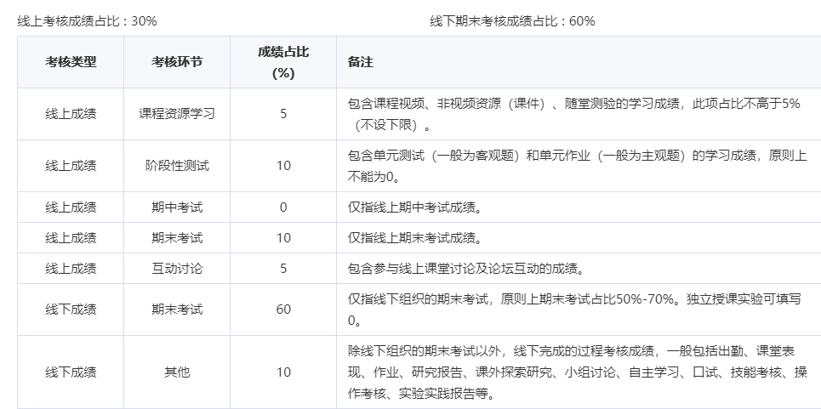
最终成绩构成:出勤+作业+在线成绩+期末考试

Slide 8

主观题
10分
你都用过或者知道哪些操作系统？
作答

Slide 9
主观题
10分
当你运行一个程序时，你知道操作系统都做了什么事情从而能让你的程序顺利的运行下去么？
作答

Slide 10
操作系统做什么？
#include <stdio.h>
int main(int argc, char *argv[])
{
puts("hello world");
return 0;
}
Notes:
操作系统在文件系统中找到该程序
创建进程，将其放入内存，分配内存空间
操作系统申请CPU，设置CPU上下文环境，跳到程序开始处
按序执行程序指令
操作系统找到字符串被送往的设备，申请使用该设备
操作系统将字符串发给该设备
设备执行相应操作
用户在屏幕上看到Hello world
操作系统结束程序，回收资源

Slide 11
操作系统做什么？(续1)
用户告诉OS执行Hello程序；
OS找到该程序，检查其类型；
文件系统找到第一个磁盘块；
创建一个新的子进程，执行hello程序；
将其放入内存，分配内存空间
OS 设置CPU上下文环境，并跳到程序开始处；

Slide 12
操作系统做什么？(续2)
操作系统找到字符串被送往的设备，申请使用该设备
操作系统将字符串发给该设备
设备执行相应操作
你在屏幕上看到hello world
操作系统结束程序，回收资源

Slide 13
操作系统的工作
程序的执行
负责启动每个程序，以及结束程序的工作
完成与硬件有关的工作
完成与应用无关的工作
计算机系统的效率与安全问题

Slide 14
硬件相关
实现代码和硬件因素密切相关，即包含存储器的物理地址、需要设置与测试设备接口寄存器和缓冲区等;
硬件相关必然复杂繁琐、代码量大;
硬件相关的工作，其实现代码不通用.
  应用程序
----------------------- 虚机器界面
操作系统
----------------------- 物理机器界面
硬件

Slide 15
硬件相关（续）
OS承担了上述工作，在其之上的各类程序就没有必要直接同硬件打交道了;
硬件改变时，OS相应变化即可，其他的程序不用作出改变

Slide 16
与应用无关
任何一个程序都需要的、最基本的工作;
它们 具有共性、工作过程相同、与具体应用无直接关系（即与用户所关心的应用目标无直接关系）

Slide 17

哪里在做操作系统研究？
■ 顶尖大学的计算机科学部门
■ 计算机产业界
旧时： Xerox (PARC), IBM, DEC (SRC), Bell Labs
现代： Microsoft, Google, Yahoo, IBM, HP, Sun, Intel, VMware, Amazon, …
国内：阿里巴巴、百度、华为…
■ 研究协会
ACM SIGOPS （Special Interest Group on Operating Systems ）
USENIX
Notes:
Xerox (PARC), 70年代的计算机研究思想库
世界上第一台个人计算机Alto，1972年在这里出现
图形界面，手持鼠标，面向对象程序设计
微机网络，桌面出版和激光打印等等
先进概念和技术的原型都首次出现在这里
ACM SIGOPS:Special Interest Group on OPerating Systems (ACM)，操作系统专业组（美国计算机协会）
UNIX用户协会

Slide 18
操作系统研究的顶级会议
■ ACM操作系统原理研讨会（SOSP）
ACM SIGOPS
每两年（奇数：1967-）
■ USENIX操作系统设计和实现研讨会（OSDI）
USENIX
每两年（偶数：1994-）
Notes:
USENIX成立于1975年，当时的名字叫做"Unix用户群"。
它的主要目的是学习及开发Unix以及类似系统。1977年六月，美国电话电报公司的律师告诉用户群他们不能继续使用UNIX这个名字，因为UNIX是美国电话电报公司所拥有的一个商标。所以这个用户群更名成USENIX.从那以后，USENIX逐渐发展成一个倍受尊敬的由计算机操作系统用户，开发者和研究者所组成的机构。USENIX从创建之初就出版一份技术杂志名叫;login:USENIX杂志
USENIX在其内为系统管理员另辟一个特殊兴趣小组，名叫大型系统安装管理会议。
USENIX每年赞助好几个学术会议和工作室会议，其中最有名的是USENIX操作系统设计和部署座谈会，USENIX联网系统设计和部署座谈会，USENIX安全座谈会，USENIX年度技术会议，USENIX文件和存储技术会议。
SOSP: ACM Symposium on Operating Systems Principles)
OSDI全称USENIX Symposium on Operating Systems Design and Implementations

Slide 19


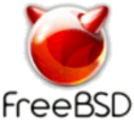


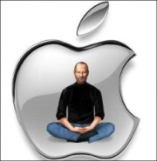





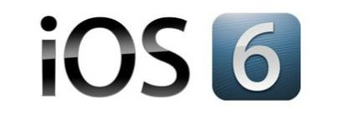
UNIX家族
UNIX BSD
Notes:
1969年，在贝尔退出MULTICS研制项目后，Ken Thompson和Dennis M. Ritchie 想申请经费买计算机从事操作系统研究，但多次申请得不到批准
􀂄项目无着落，他们在一台无人用的PDP-7上，重新摆弄原先在MULTICS项目上设计的“空间旅行”游戏
􀂄为了使游戏能够在PDP-7上顺利运行，他们陆续开发了浮点运算软件包、显示驱动软件，设计了文件系统、实用程序、shell 和汇编程序
􀂄到了1970年，在一切完成后，给新系统起了个同MULTICS发音相近的名字UNIX
􀂄随后，UNIX用C语言全部重写，自此，UNIX诞生了

Slide 20

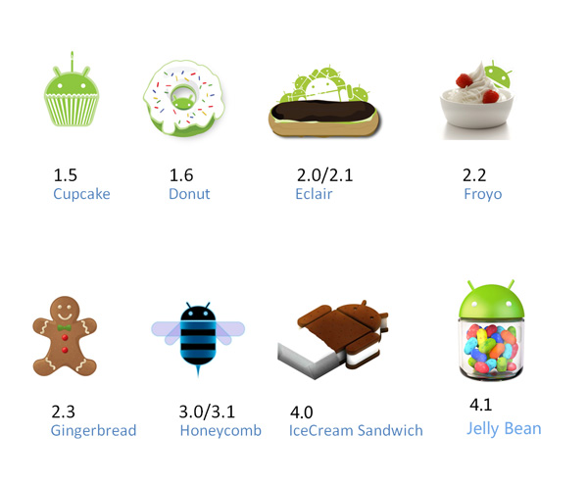












Linux家族
Linux

Slide 21
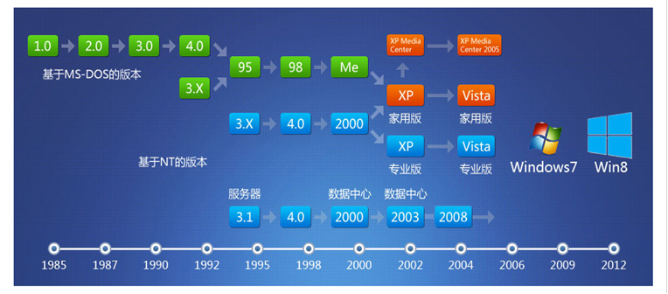
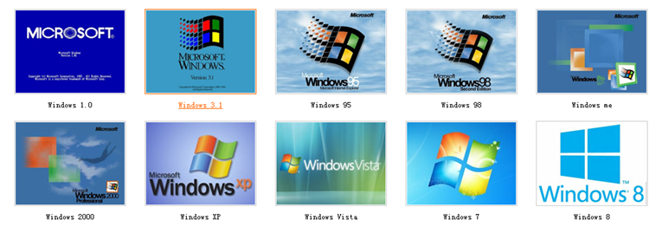

Windows家族
微软从DEC聘请 Dave Cutler 做Windows NT主要设计师
Notes:
1.Windows是由微软在1983年11月宣布，并在两年后（1985年11月）发行的。
2.Windows版本2.0是在1987.11正式在市场上推出的。该版本对使用者界面做了一些改进。2.0版本还增强了键盘和鼠标界面，特别是加入了功能表和对话框。
3.Windows3.0是在1990年5月22日发布的，它将Win/286和Win/386结合到同一种产品中。Windows是第一个在家用和办公室市场上取得立足点的版本。
4. 3.1版本是1992.4发布的，跟OS/2一样，Windows3.1只能在保护模式下运行，并且要求至少配置了1MB内存的286或386处理器的PC。
5.在1993年7月发布的Windows NT是第一个支持intel386、486和Pentium CPU的32位保护模式的版本。同时，NT还可以移植到非intel平台上，并在几种使用RISC晶片的工作站上工作。
6.Windows95是在1995.8月发布的。虽然缺少了NT中某些功能，诸如高安全性和对RISC机器的可携性等，但是95具有需要较少硬件资源的优点。
7.Windows98在1998年6月发布，具有许多加强功能，包括执行效能的提高、更好的硬件支持以及一国际网络和全球资讯网（WWW）更紧密的结合。
8.WindowsME是介于98SE和2000的一个操作系统，其出生目的是为了让那些无法符合2000硬件标准同样享受到类似的功能，但事实上这个版本的Windows问题非常多，既失去了2000的稳定性，又无法达到98的低配置要求，因此很快被大众遗弃。
9.Windows2000的诞生是一件非常了不起的事情，2000年2月17日发布的2000被誉为迄今最稳定的操作系统，其由NT发展而来，同时从2000开始，正式抛弃了9X的内核。时至今日，依然有很多电脑是用这一操作系统。
10.在2000的基础上，增强了安全特性，同时加大了验证盗版的技术，2001.10.25，“激活”一词成为电脑中最重要的词汇。并且，XP的命名方式也广为散播，各种不同类型的软件“XP”版本开始出现。某种角度看，Windows XP是最为易用的操作系统之一。
11.2006年11月，具有跨时代意义的Vista系统发布，它引发了一场硬件革命，是PC正式进入双核、大（内存、硬盘）世代。不过因为Vista的使用习惯与XP有一定差异，软硬件的兼容问题导致它的普及率差强人意，但它华丽的界面和炫目的特效还是值得赞赏的。
12.Windows 7于2009年10月22日在美国发布，于2009年10月23日下午在中国正式发布。Windows 7 的设计主要围绕五个重点——针对笔记本电脑的特有设计；基于应用服务的设计；用户的个性化；视听娱乐的优化；用户易用性的新引擎。他是除了XP外第二经典的windows系统，现在的网络工作者（例如网络主播）绝大多数在用windows 7。
13.2012年10月26日，Windows8在美国正式推出。Windows 8支持来自Intel、AMD和ARM的芯片架构，被应用于个人电脑和平板电脑上，尤其是移动触控电子设备，如触屏手机、平板电脑等。该系统具有良好的续航能力，且启动速度更快、占用内存更少，并兼容Windows 7所支持的软件和硬件。另外在界面设计上，采用平面化设计。
14.2015年7月29日发布的Windows 10是微软最新发布的Windows版本，Windows 10大幅减少了开发阶段。自2014年10月1日开始公测，Windows 10经历了Technical Preview（技术预览版）以及Insider Preview（内测者预览版），下一代Windows将作为Update形式出现。Windows10将发布7个发行版本，分别面向不同用户和设备。2015年7月29日12点起，Windows 10推送全面开启，Windows7、Windows8.1用户可以升级到Windows 10，用户也可以通过系统升级等方式升级到Win10。Windows 10大幅减少了开发阶段。自2014年10月1日开始公测，Windows 10经历了Technical Preview（技术预览版）以及Insider Preview（内测者预览版）

Slide 22
课程内容
概论
  导论、操作系统结构
进程管理
  进程、多线程、进程调度、进程同步、死锁
内存管理
  内存、虚拟内存
存储管理
  文件系统、文件系统实现、磁盘、I/O系统

Slide 23
线上自学部分，5次课
  操作系统服务、接口和结构 9月11日
  CPU调度算法 9月25日
  死锁 10月9日
  页面置换算法、帧分配 10月23日
  I/O硬件控制方法 11月2日

